Slide 1
Mapua大學暑期交換 時間更動說明會
工學院
李夢輝院長
2018.05.11

Slide 2
會議主旨
為因應Mapua大學因1月29日升格為大學，新學制調整，第一季更動為8月6日至10月19日，邀請大家了解情形並討論。

Slide 3
時間更動說明
4月20日接獲通知，原訂於7月初至8月底的暑期交換學習，因為Mapua理工大學(Mapua Institute of Technology)升格為綜合大學(Mapua University)的緣故，2019 1st quarter更動為8月初至10月19日，共計上課11週。
本校將於9月10日(週一)註冊，9月11日(週二)開始上課。各位同學能夠在菲律賓學習的時間僅8月初到9月初約1個月的時間。

Slide 4
時間更動說明
9月初同學回台之後，Mapua任課老師將提供各位線上遠距學習以完成課程。
可能包含課程線上學習、報告繳交、小考、期中考、期末考等，同學皆須依照各課程不同的實際情況和老師的要求加以完成。
修課及格即可以獲得學分並依系所規定抵認中原學分。

Slide 5
更動後的影響
停留菲律賓時間僅有一個月
少花一個月菲律賓生活費及房租
回台後尚有2門課程需繼續完成
往積極面思考
繼續參加Mapua暑期交換，珍惜交換機會擴展國際視野，努力學習和練習英文。
7月份可以參加校內營隊(II/ALE營隊或英語營)

Slide 6
Mapua暑期需準備的文件 (請繳交到各院窗口)
英文版在學證明書(維澈1樓申請)
Mapua 交換申請書(Application Form, AF)
相片(護照3張，菲律賓簽證2張。2吋*2吋大頭照片，半年內拍攝，有領子、摘眼鏡，頭長3.2-3.6公分，頭部佔70-80%)

Slide 7
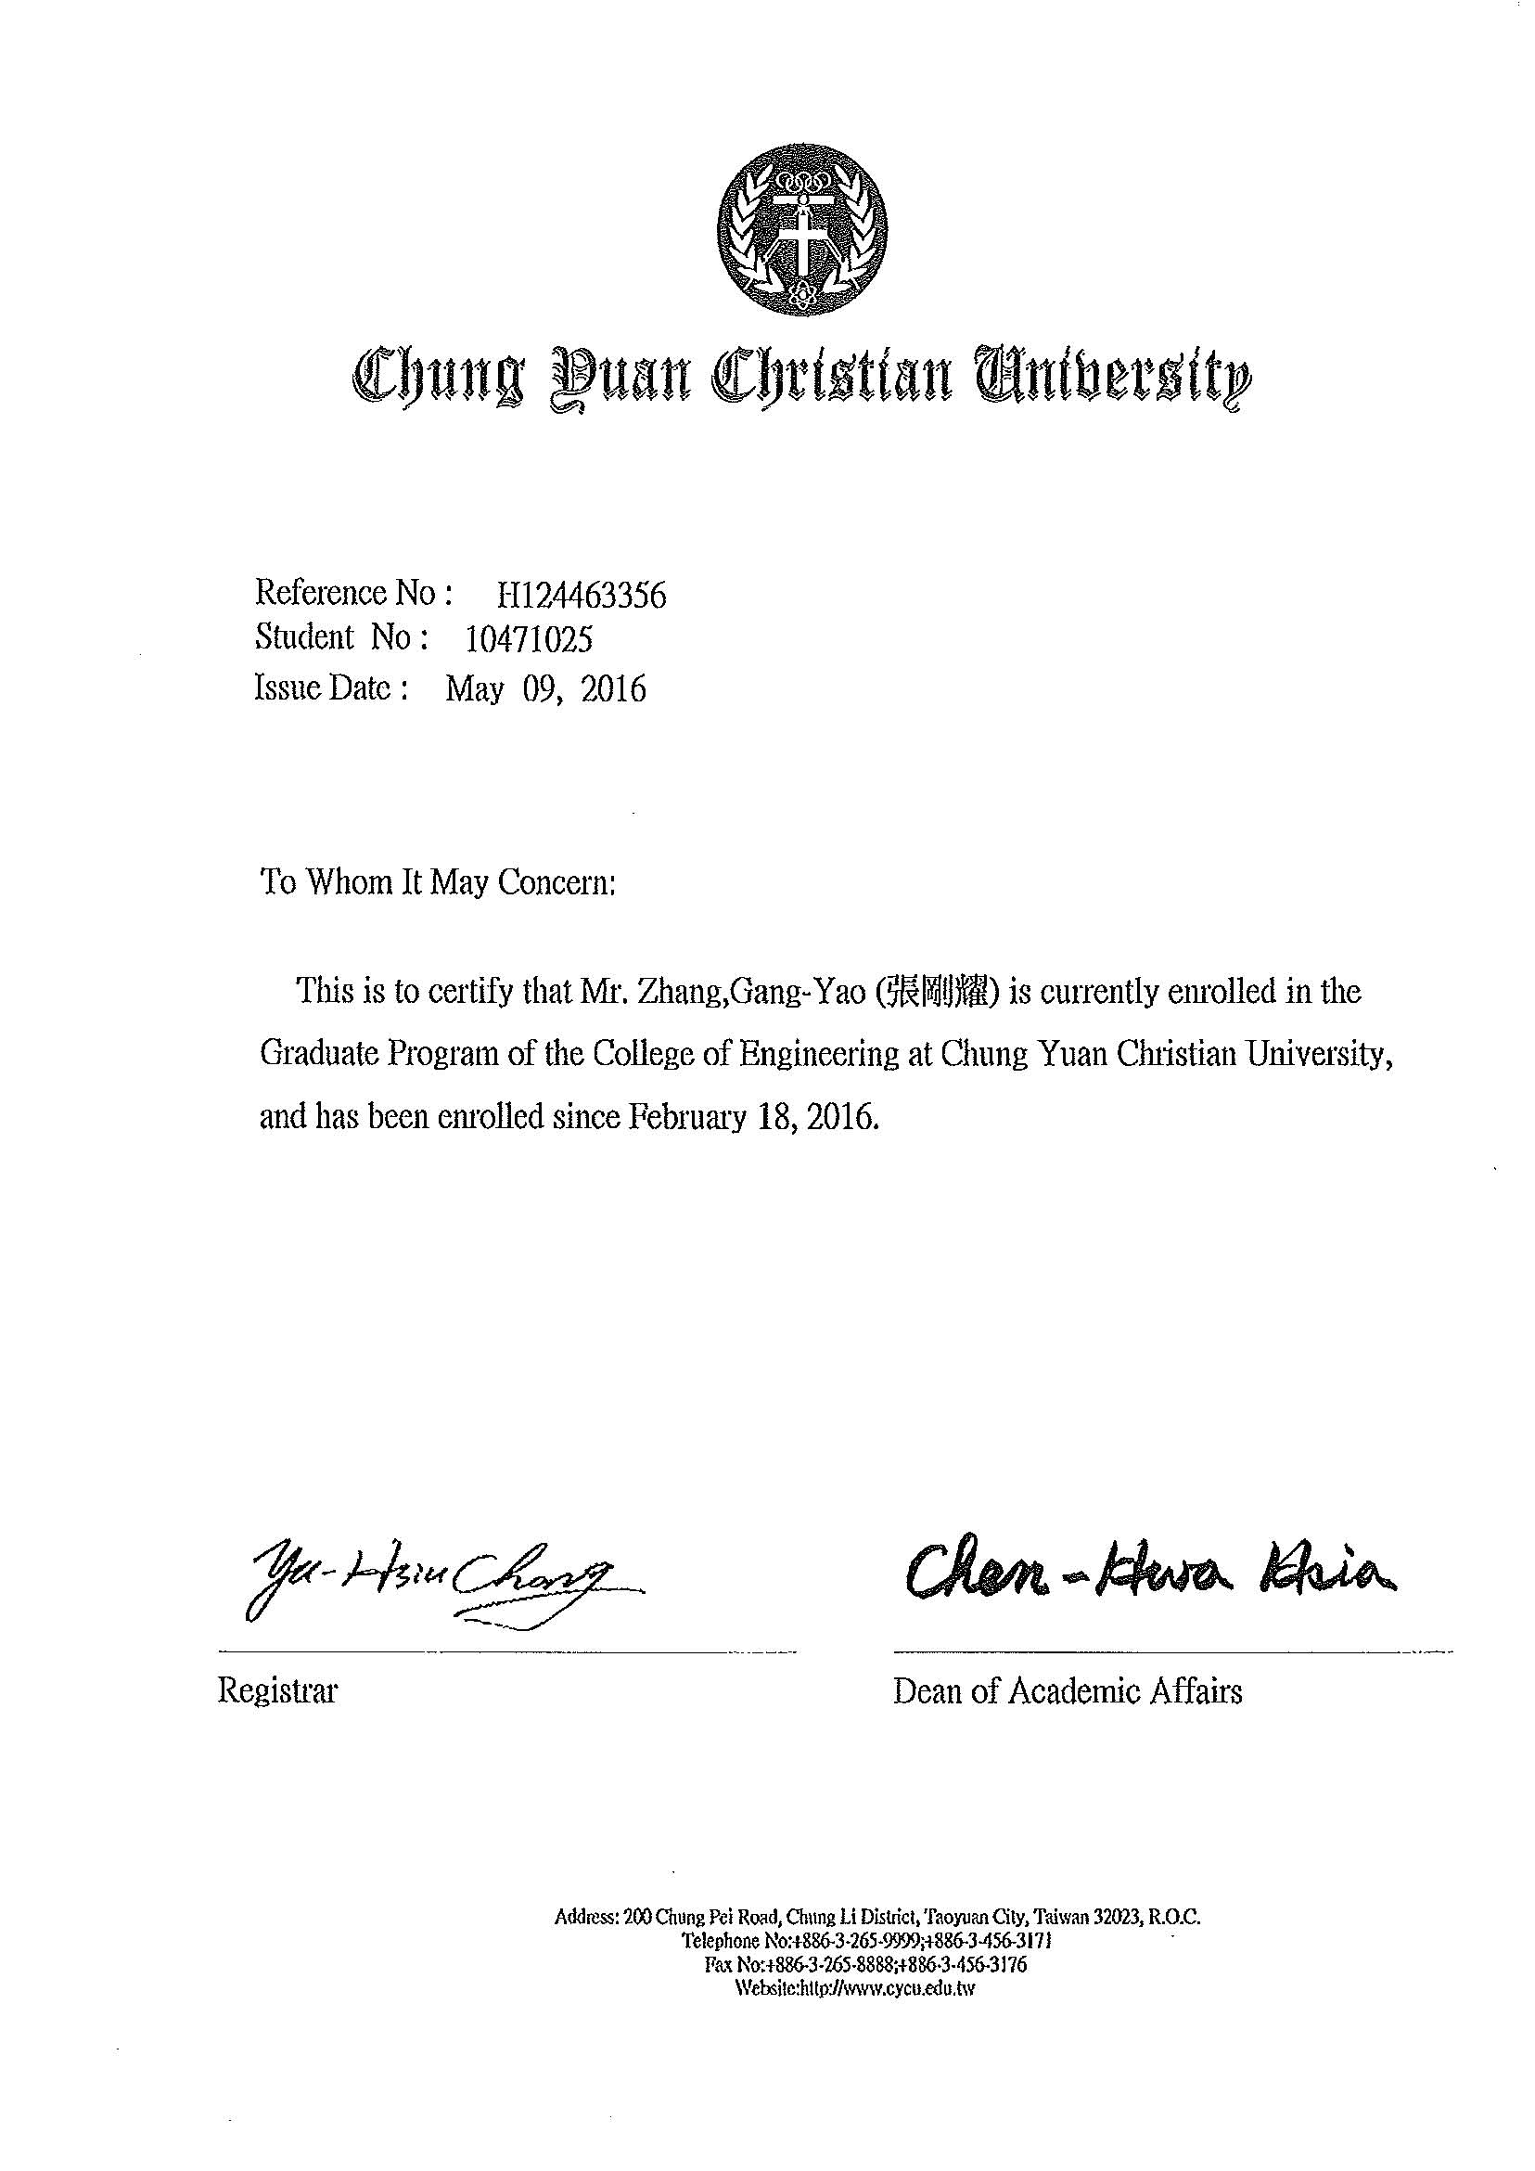
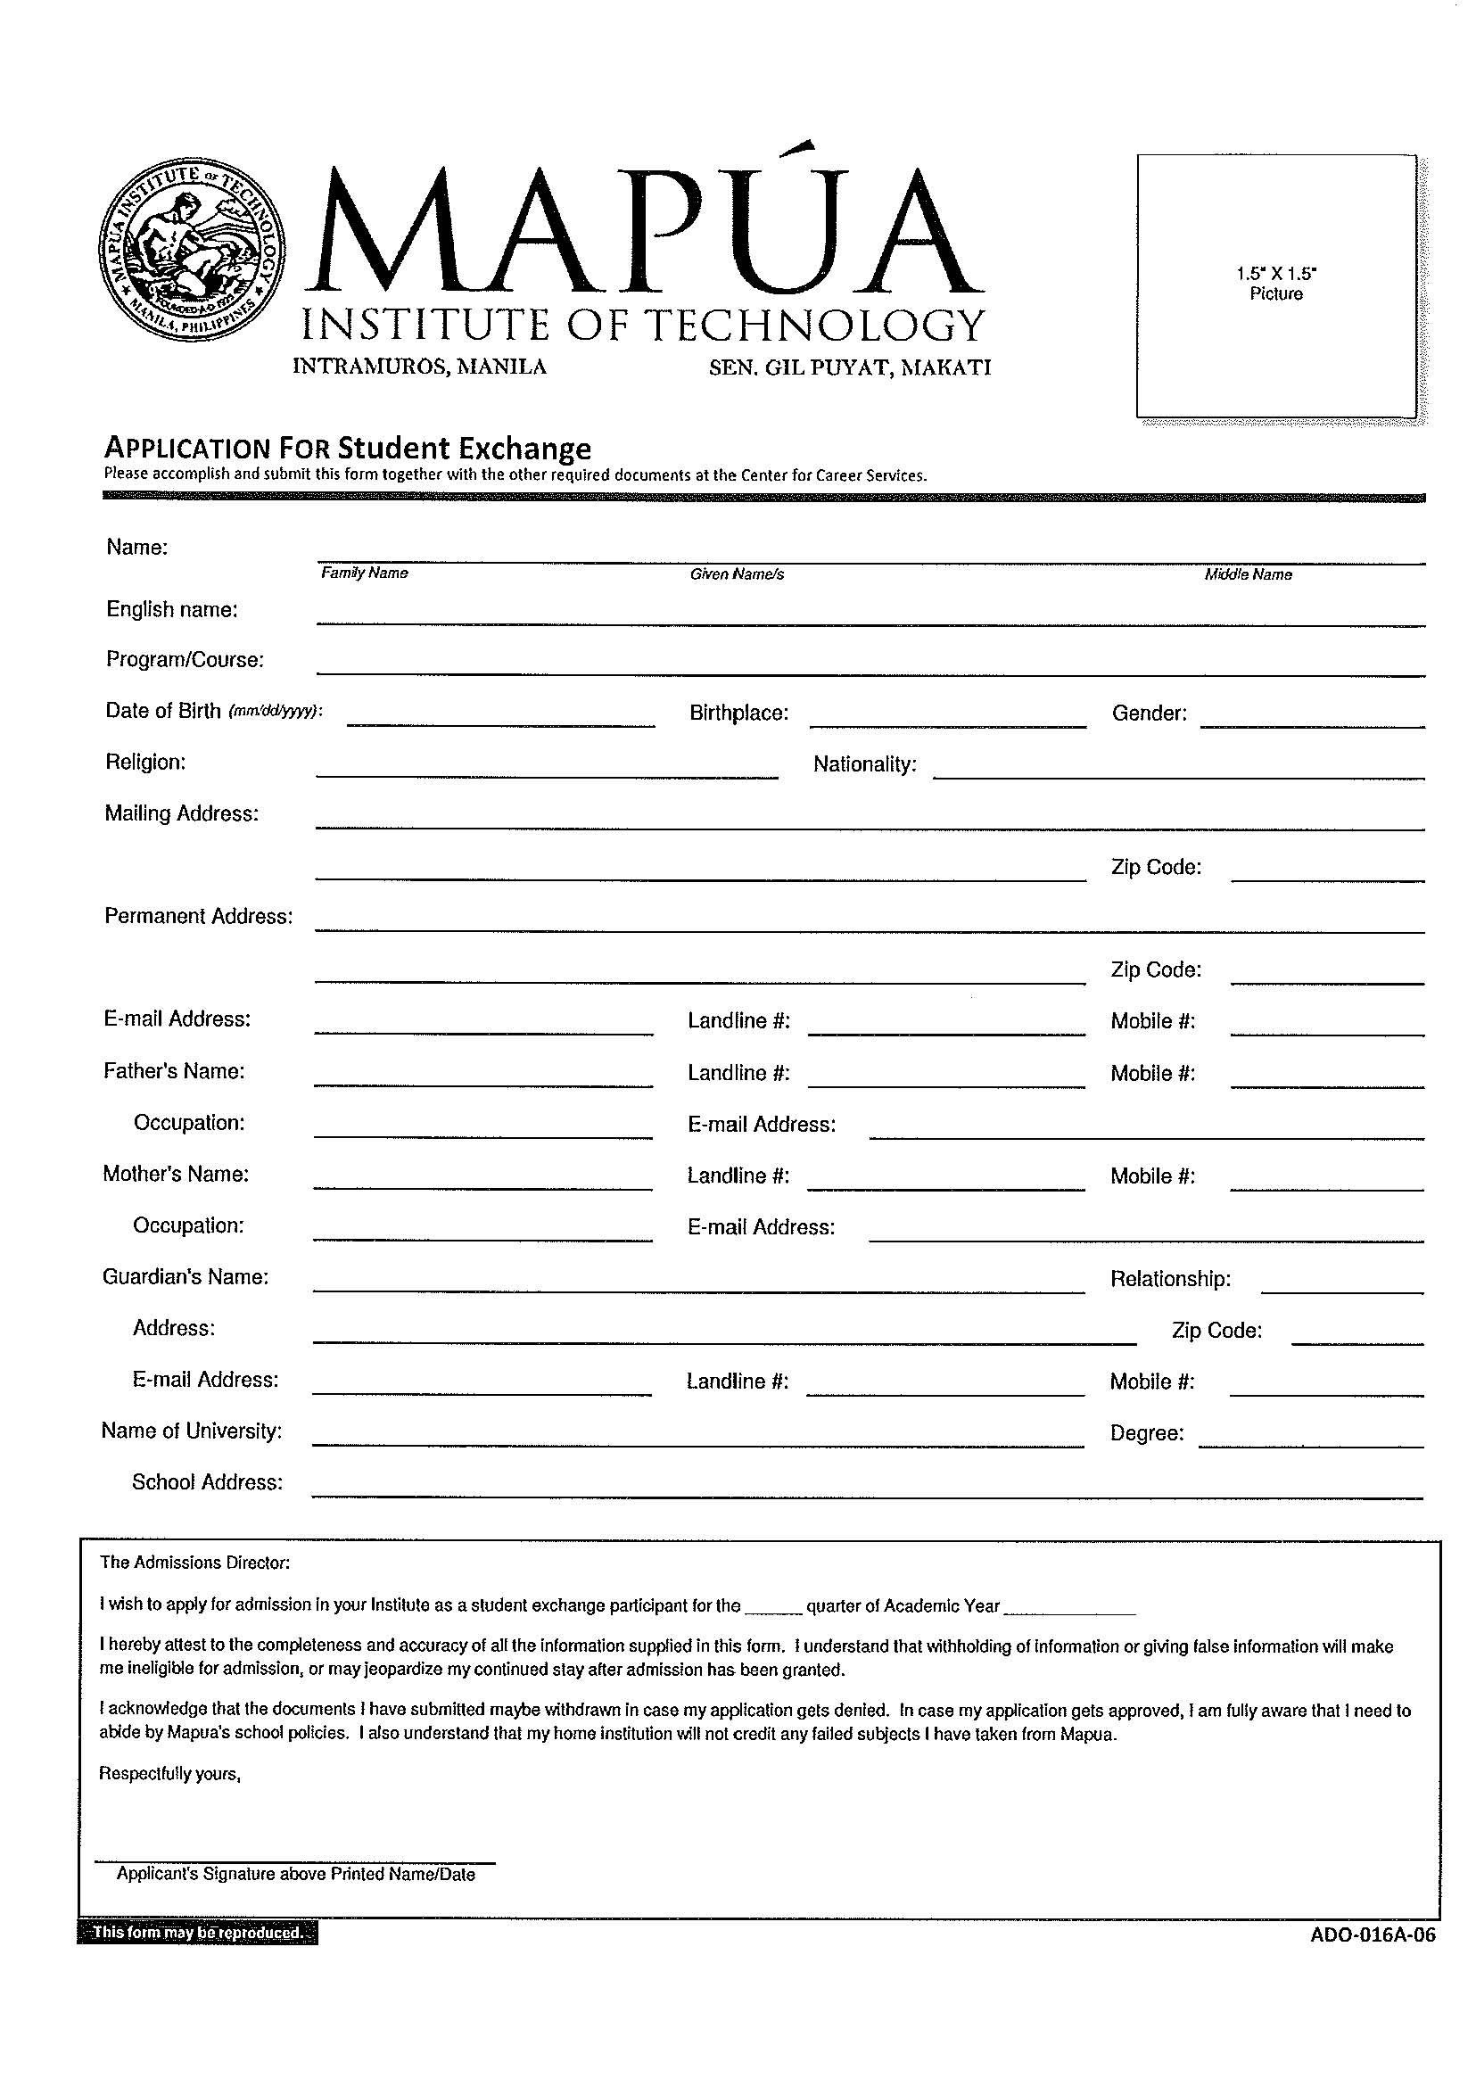

Slide 8
Mapua暑期需準備的文件 (請繳交到各院窗口)
護照及菲律賓簽證(請洽全人村1樓永業旅行社或其他旅行社申辦)
家長同意書，身分證影本，護照影本。
國際學生證貼紙(100元，過期才申辦，要到台北購買)
課程對接，提出教換生選課表到系上審核。
(修畢課程繳交成績單正本及交換學分抵認
表到務處登記成績)

Slide 9
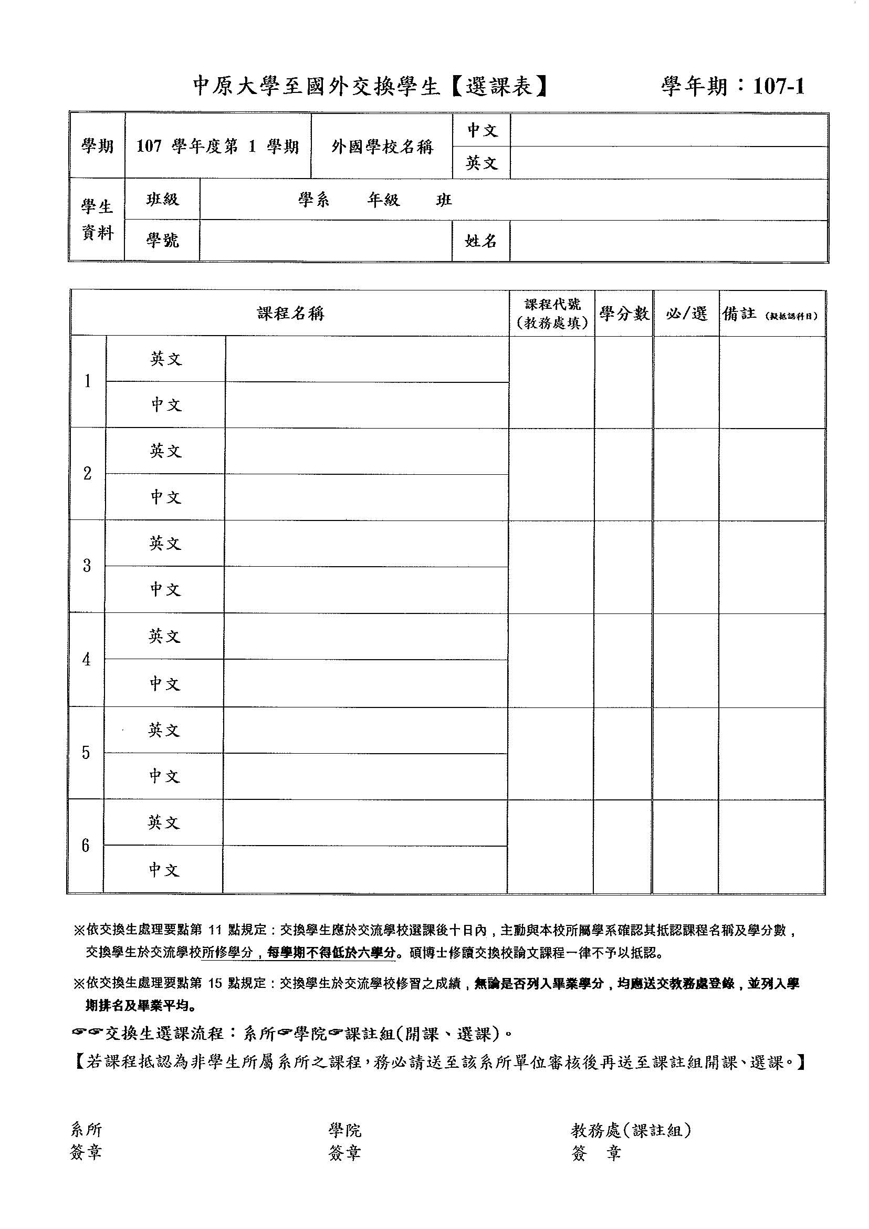

Slide 10
Mapua暑期需準備的文件 (請繳交到各院窗口)
英文版國際急難救援保險證明(請找自己熟悉的保險業務員購買，疾病、意外、住院、空運等)
宿舍費用匯款(依Mapua通知辦理，匯出美金)
購買機票(請討論購票方式)
役男出境證明(60天內向移民署網站上網申請並下載證明書，附於護照上出境)
回國兩週內繳交換學習報告(格式會寄給大家)

Slide 11
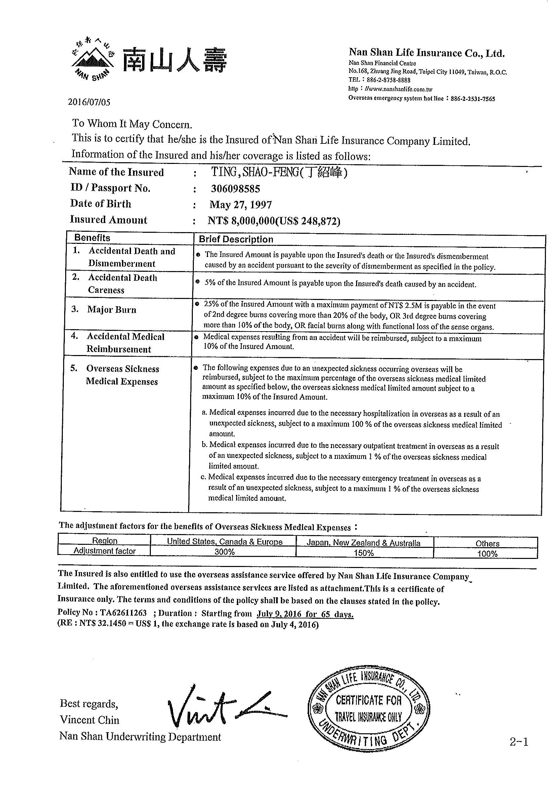

Slide 12
必要費用
相片、護照、簽證、國際學生證更新
機票(5000-15000) ，國際保險
住宿 (可能要付訂金，以美金匯款到菲律賓)
(Intromurous 7000php，Makati 10000php)
Special Study Permit (SSP) USD 130
ACR (外國居民卡) USD 50，校內通行證
生活費用，旅遊費用，水電費用(請自行估計)

Slide 13
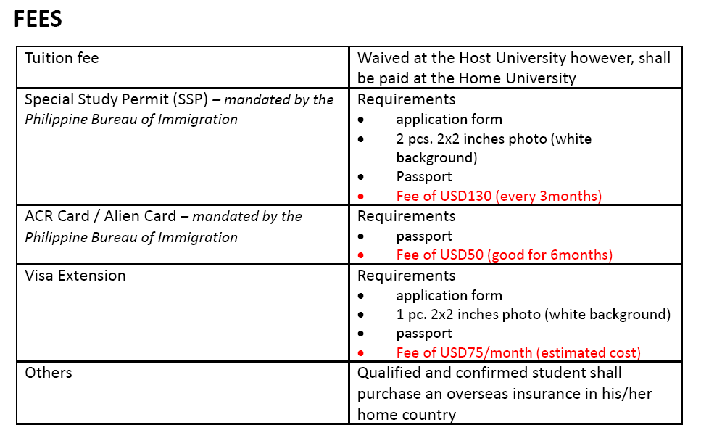
其他問題及討論

